Slide 1



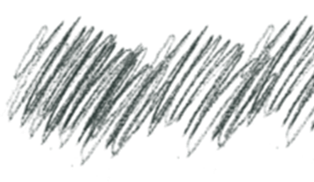





Trường Tiểu học Ái Mộ B
MÔN TOÁN 5
Luyện tập tính diện tích hình tam giác

Slide 2
A
D
B
C
G
K
H
N
Nêu tên đáy và đường cao 2 hình tam giác trên.
Tam giác ABC có: đường cao AB tương ứng với đáy BC
Tam giác DGK có: đường cao DN tương ứng với đáy GK

Slide 3


Bài 1:
Tính diện tích hình tam giác vuông MNP.
M
33cm
N
P
4 dm
Bài giải
Đổi: 4dm = 40 cm
Diện tích hình tam giác MNP là:
33 x 40 : 2 = 660 (${cm}^{2}$)
Đáp số: 660 (${cm}^{2}$)

Slide 4
Bài 2: Một hình tam giác có diện tích là 624, 72 cm² và có chiều cao là 27,4cm. Tính cạnh đáy của tam giác đó?
Bài giải
Cạnh đáy của tam giác đó là :
624,72 x 2 : 27,4 = 45,6 (cm)
Đáp số : 45,6 cm

Slide 5
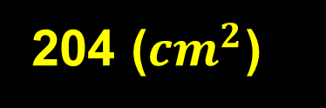
Bài 3: Điền số đo thích hợp vào ô trống
Độ dài đáy | Chiều cao | Diện tích tam giác
12cm | 34cm
12cm |  | 204cm²
 | 34cm | 204cm²
204 (${cm}^{2}$)
34 cm
12 cm

Slide 6
Bài 4: Tính diện tích hình tam giác AMC biết BM = 9cm;
MC = 4cm; diện tích hình tam giác ABM = 27,9cm².
A
27,9cm²
B
C
9cm
M
4cm

Slide 7
Bài giải
Chiều cao tam giác ABM là :
27,9 x 2 : 9 = 6,2(cm)
Đường cao tam giác ABM cũng là
đường cao của tam giác AMC
Diện tích tam giác AMC là :
4 x 6,2 : 2 = 12,4 ( cm²)
Đáp số : 12,4 cm²

Slide 8
CHÚC CÁC EM
CHĂM NGOAN HỌC TỐT

